Slide 1


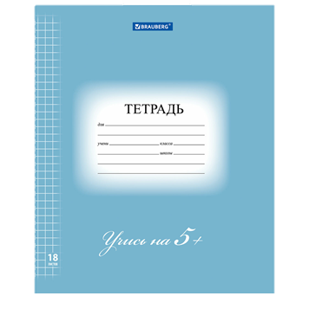
Урок математики
14 января.
Классная работа
14 01 2025 14012025 14.01.2025
Учебник часть 2

Slide 2
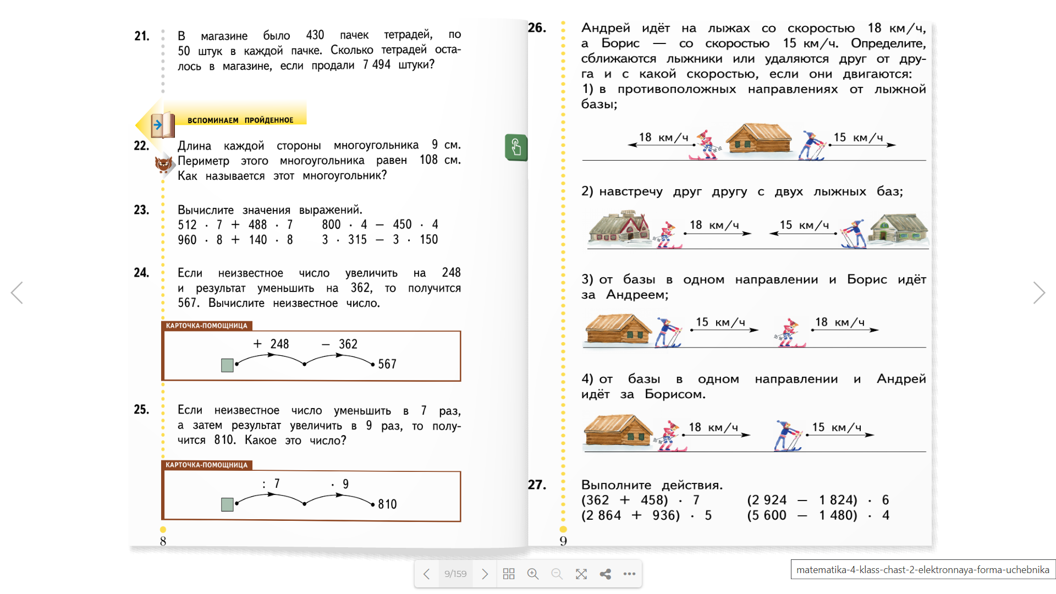
Учебник с.8 №24, 25
+567 _929
362 248
929 681
Ответ: 681.
810 : 9 * 7 = 90 * 7 = 630
Ответ: 630.

Slide 3
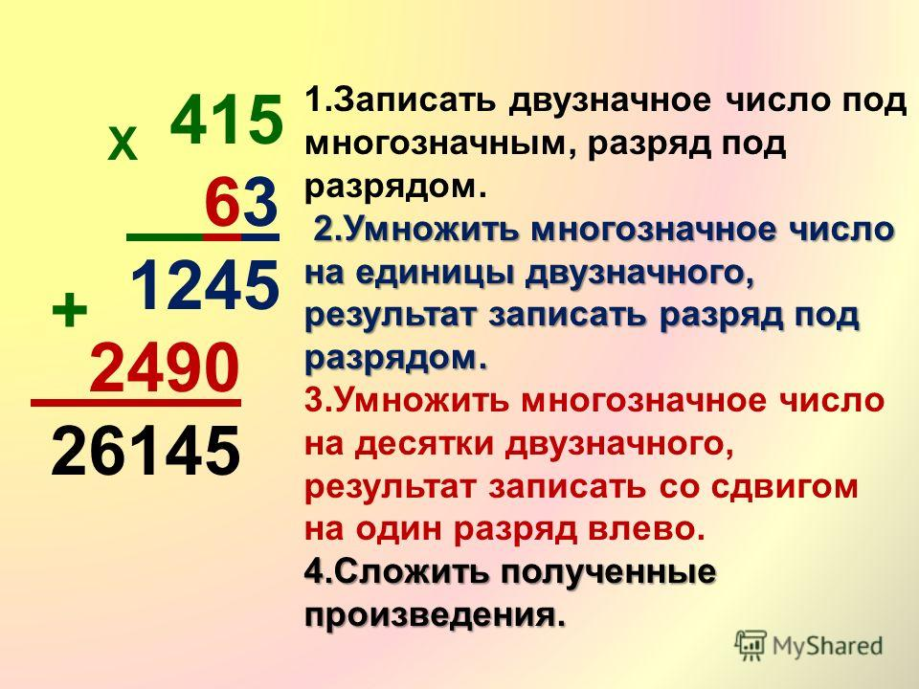

Slide 4
Учебник с.9 №26
1) Если они идут в разных направлениях, то они удаляются друг от друга со скоростью:
18 + 15 = 33 км/час
2) Идут навстречу друг другу с двух лыжных баз, то они сближаются со скоростью:
18 + 15 = 33 км/час
3) Вышли от базы в одном направлении и Борис идёт за Андреем:
Борис идет медленнее Андрея, поэтому догнать его не сможет, они удаляются друг от друга со скоростью:
18 - 15 = 3 км/час
4) Вышли от базы в одном направлении и Андрей идёт за Борисом, они сближаются так как Андрей идет быстрее Бориса, скорость сближения:
18 - 15 = 3 км/час.

Slide 5
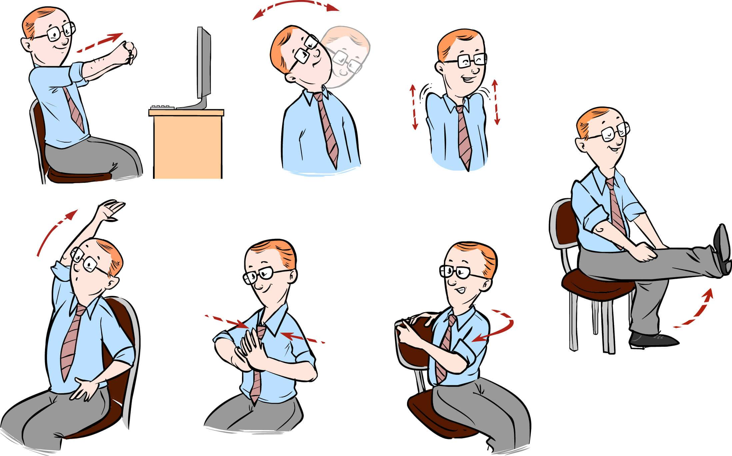

Slide 6
Учебник с.9 №27
(362 + 458) · 7 = 820 * 7 = 800 * 7 + 20 * 7 = 5600 + 140 = 5740
(2 864 + 936) · 5 = 3800 * 5 = 3000 * 5 + 800 * 5 = 15 000 + 4 000 = 19 000
(2 924 – 1 824) · 6 = 1100 * 6 = 6600
(5 600 – 1 480) · 4 = 4120 * 4 = 4000 * 4 + 120 * 4 = 16 000 + 480 = 16 480

Slide 7
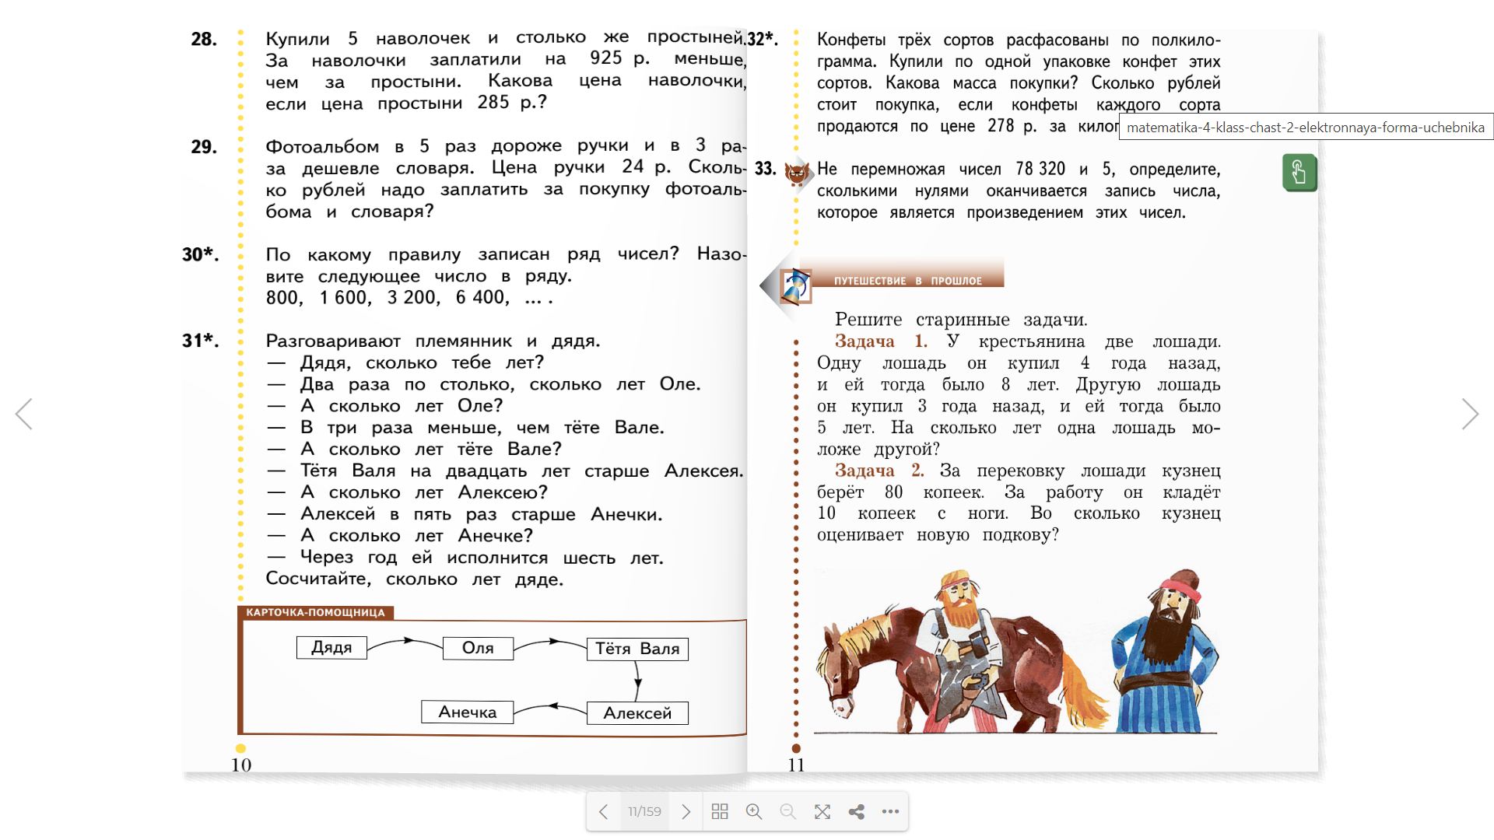
Учебник с.10 №28
1) 85 * 5 = 425 (р.) – заплатили за простыни
2) 425 – 200 = 225 (р.) – заплатили за наволочки
3) 225 : 5 = 45 (р.) – стоит наволочка
Ответ: 45 рублей.

Slide 8
Учебник с.10 №29
1) 24 * 5 = 120 (р.) – стоит фотоальбом
2) 120 : 3 = 40 (р.) – стоит словарь
3) 120 + 40 = 160 (р.) – заплатили за покупку фотоальбома и словаря
Ответ: 160 рублей.

Slide 9
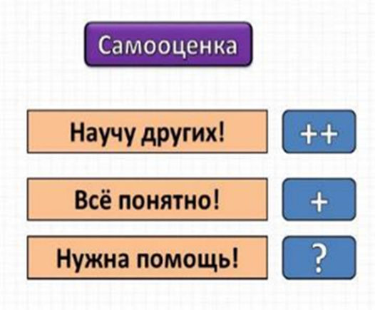

Slide 10


Домашняя работа
Повторить таблицу умножения!
Знать алгоритм умножения многозначного числа на двузначное.
Учебник с.12 №34

